Slide 1
Vai trò của Sử học
Lịch sử 10 – Kết nối tri thức – Chủ đề 2 – Bài 3
Giáo viên: Cô Xoan – Trung tâm GDNN-GDTX Bà Rịa – Vũng Tàu
Notes:
Bài 3, SGK tr.16–20. Gợi ý 2 tiết: Tiết 1 mục 1 (Sử học với bảo tồn di sản); Tiết 2 mục 2 (Sử học với du lịch) + luyện tập.

Slide 2
Học xong bài này, em sẽ
Nêu được mối quan hệ giữa Sử học với công tác bảo tồn, phát huy giá trị di sản văn hoá, di sản thiên nhiên
Có ý thức vận động mọi người cùng bảo vệ di sản ở địa phương
Giải thích được vai trò của lịch sử, văn hoá đối với phát triển du lịch
Nêu được tác động của du lịch với bảo tồn di tích lịch sử, văn hoá
2
Notes:
Mục tiêu theo SGK tr.16.

Slide 3
Khởi động
?
'Di sản văn hoá, di sản thiên nhiên là những tài sản vô giá và không thể thay thế…' (UNESCO). Em hiểu thế nào? Sử học có vai trò gì trong việc bảo tồn di sản? Em đã làm gì để góp phần bảo vệ di sản ở địa phương?
3
Notes:
Khởi động theo SGK tr.16 (3–4 phút). Chỉ nghe và ghi nhận ý kiến, chưa chốt. Câu thứ ba hỏi hoạt động thật của HS ở địa phương.

Slide 4
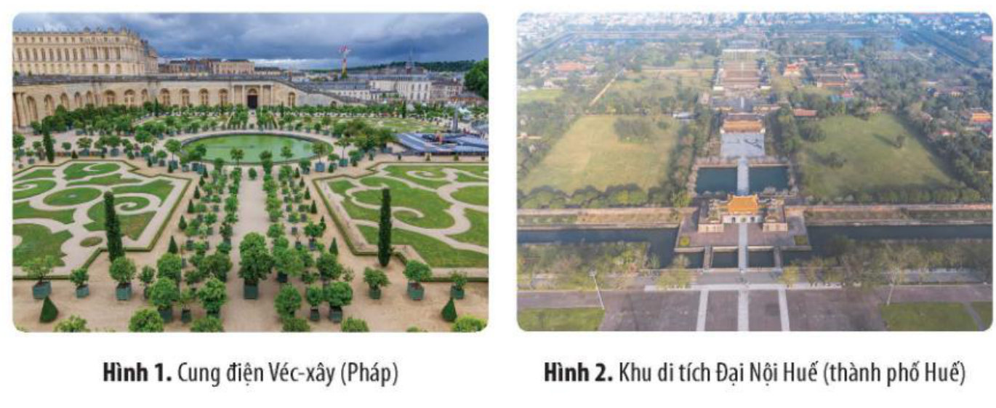
Hai di sản ở châu Âu và châu Á
Hình 1, 2 – SGK tr.17
4
Notes:
Cho HS quan sát và cho biết em biết gì về từng di sản. Câu hỏi SGK tr.17 (câu 2): các di sản này sẽ như thế nào nếu quá trình bảo tồn, phát huy giá trị KHÔNG dựa vào kết quả nghiên cứu của Sử học?

Slide 5
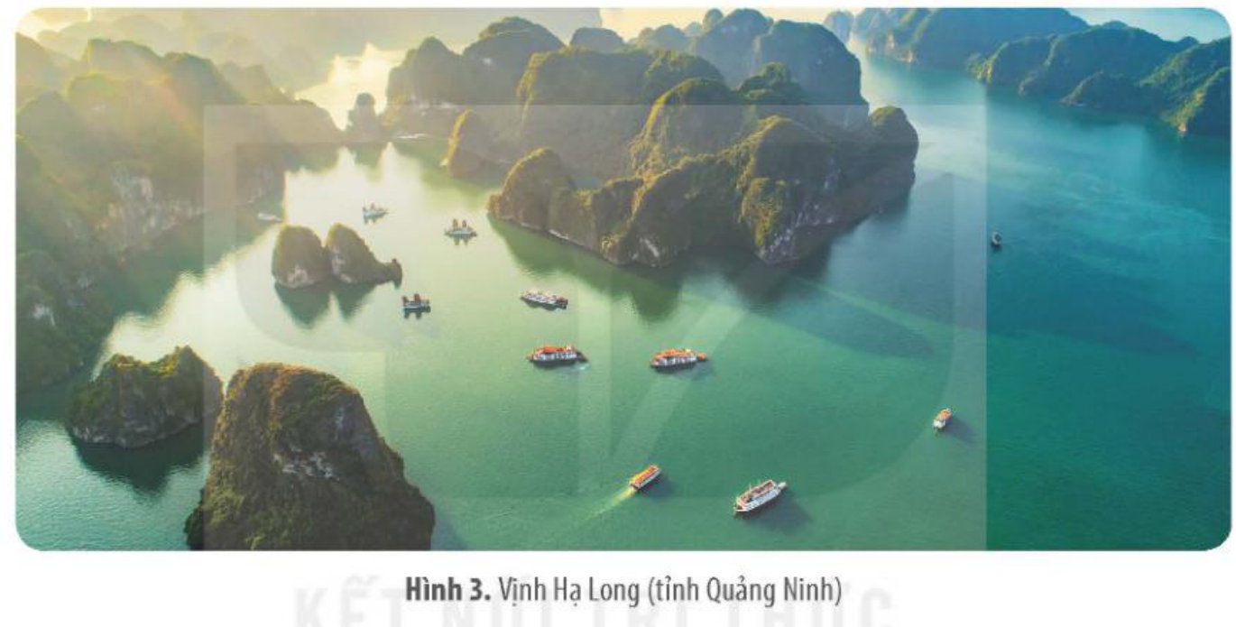
Một di sản thiên nhiên
Hình 3 – SGK tr.17
5
Notes:
Cho HS nêu những gì em biết về vịnh Hạ Long, trước khi sang nội dung mục 1a.

Slide 6
1a. Mối quan hệ giữa Sử học và bảo tồn di sản
Giá trị di sản thể hiện ở nhiều khía cạnh: lịch sử, văn hoá, kiến trúc, mĩ thuật, cảnh quan thiên nhiên…
Sử học – khoa học liên ngành – đóng vai trò quan trọng nhất trong việc khẳng định giá trị của di sản
Kết quả nghiên cứu của Sử học là cơ sở khoa học vững chắc cho bảo tồn và phát huy giá trị di sản
Bảo đảm: tính nguyên trạng, yếu tố gốc cấu thành di tích, tính xác thực, tính toàn vẹn, giá trị nổi bật…
6
Notes:
SGK tr.16–17. Chốt: Sử học → khẳng định giá trị → bảo tồn đúng cách → di sản bền vững.

Slide 7
Hoạt động: Nếu không có Sử học?
Chọn một trong ba di sản (Hình 1, 2, 3)
Giả sử việc bảo tồn KHÔNG dựa vào kết quả nghiên cứu của Sử học: điều gì có thể xảy ra?
Nêu 2 hậu quả có thể xảy ra, ghi lên bảng nhóm
6
phút
Nhóm 4 em – mỗi nhóm một di sản
7
Notes:
SGK tr.17 (câu 2). Gợi ý hướng trả lời: di sản bị phục dựng sai, mất yếu tố gốc, mất tính xác thực, giá trị nổi bật không được nhận diện nên không được bảo vệ đúng. 💡 Gợi ý của trợ lý, GV đối chiếu SGV. ĐGTX: tiêu chí báo trước — nêu đúng ít nhất 2 hậu quả, có lập luận gắn với vai trò của Sử học; các nhóm chấm cùng tiêu chí.

Slide 8
1b. Vai trò của bảo tồn và phát huy giá trị di sản
Di sản văn hoá vật thể (thành quách, lăng tẩm, đình, đền, cung điện…) có thể xuống cấp, hư hỏng theo thời gian → bảo tồn hạn chế tác động của tự nhiên và con người
Di sản phi vật thể đối mặt nguy cơ mai một → sưu tầm, lưu giữ, truyền dạy, trình diễn để lưu truyền qua các thế hệ
Di sản thiên nhiên: góp phần phát triển đa dạng sinh học, tăng giá trị khoa học
Di sản được bảo tồn, phát huy → góp phần phát triển kinh tế – xã hội địa phương
8
Notes:
SGK tr.18.

Slide 9
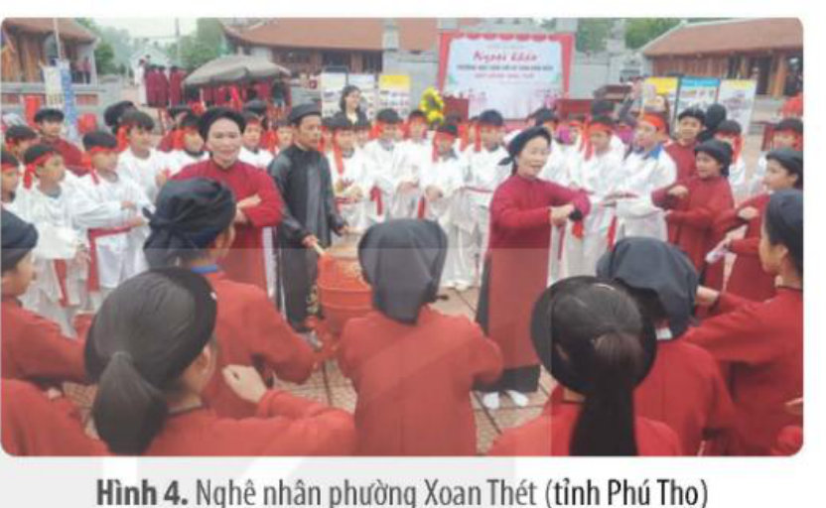
Di sản phi vật thể được truyền dạy
Hình 4 – SGK tr.18
9
Notes:
Hỏi: hình ảnh này cho thấy biện pháp bảo tồn di sản phi vật thể nào? (truyền dạy).

Slide 10
Câu hỏi
Hình 4 (nghệ nhân truyền dạy hát Xoan cho học sinh) minh hoạ biện pháp bảo tồn loại di sản nào?
A
Di sản văn hoá vật thể
B
Di sản văn hoá phi vật thể
C
Di sản thiên nhiên
10
Notes:
Cho HS giơ thẻ A/B/C. Sau đó hỏi thêm: Hình 5 (hang Sơn Đoòng, SGK tr.18) thuộc loại nào? (di sản thiên nhiên).

Slide 11
Đáp án: B
Hình 4 (nghệ nhân truyền dạy hát Xoan cho học sinh) minh hoạ biện pháp bảo tồn loại di sản nào?
A
Di sản văn hoá vật thể
B
Di sản văn hoá phi vật thể
C
Di sản thiên nhiên
Giải thích: Hát Xoan là di sản văn hoá phi vật thể; biện pháp truyền dạy giúp di sản được tái tạo, giữ gìn và lưu truyền từ thế hệ này sang thế hệ khác (SGK tr.18).
11
Notes:
Đáp án: B. Hát Xoan là di sản văn hoá phi vật thể; biện pháp truyền dạy giúp di sản được tái tạo, giữ gìn và lưu truyền từ thế hệ này sang thế hệ khác (SGK tr.18).

Slide 12
2a. Vai trò của lịch sử, văn hoá với du lịch
Giá trị lịch sử, văn hoá của mỗi dân tộc và nhân loại là nguồn tài nguyên quý báu của du lịch, nhất là du lịch văn hoá
Tài nguyên du lịch văn hoá: di tích lịch sử – văn hoá, di tích cách mạng, khảo cổ, kiến trúc; giá trị văn hoá truyền thống, lễ hội, văn nghệ dân gian…
12
Notes:
SGK tr.19, Tư liệu 1 (Luật Du lịch 2010).

Slide 13
Hoạt động: Đọc 3 tư liệu về du lịch
TL1: tài nguyên du lịch văn hoá gồm những gì?
TL2: du lịch tạo ra hơn 10% GDP của EU, hơn 10 triệu lao động; văn hoá chiếm khoảng 40% giá trị du lịch ở châu Âu
TL3: năm 2019 Hoàng thành Thăng Long đón 461 715 lượt khách (231 256 nội địa, 230 459 quốc tế)
Nêu điểm chung của 3 tư liệu → rút ra vai trò của lịch sử, văn hoá với du lịch
8
phút
Nhóm 4 em – mỗi nhóm 1 tư liệu rồi ghép
13
Notes:
SGK tr.19, câu hỏi 1–2. Chia 3 nhóm lớn mỗi nhóm 1 tư liệu, báo cáo 1 phút rồi cả lớp rút điểm chung. Điểm chung (gợi ý): cả ba đều cho thấy giá trị lịch sử – văn hoá, di sản là tài nguyên thu hút du khách và tạo ra lợi ích kinh tế cho du lịch. Kết luận: lịch sử và văn hoá là nguồn tài nguyên quý báu của du lịch. Số liệu trích đúng SGK.

Slide 14
Câu hỏi
Tư liệu 3: năm 2019 Hoàng thành Thăng Long đón 461 715 lượt khách, trong đó khách quốc tế là 230 459 lượt. Khách quốc tế chiếm khoảng bao nhiêu phần trăm?
A
Khoảng 25%
B
Khoảng 50%
C
Khoảng 75%
14
Notes:
Cho HS bấm máy tính hoặc ước lượng nhanh. Số liệu theo SGK tr.19 (Nguồn: Tổng cục Thống kê 2019); phép tính do trợ lý tự tính lại.

Slide 15
Đáp án: B
Tư liệu 3: năm 2019 Hoàng thành Thăng Long đón 461 715 lượt khách, trong đó khách quốc tế là 230 459 lượt. Khách quốc tế chiếm khoảng bao nhiêu phần trăm?
A
Khoảng 25%
B
Khoảng 50%
C
Khoảng 75%
Giải thích: 230 459 : 461 715 ≈ 0,499 ≈ 50%. Lượng khách nội địa (231 256) và quốc tế gần bằng nhau → di sản thu hút cả người trong nước lẫn nước ngoài.
15
Notes:
Đáp án: B. 230 459 : 461 715 ≈ 0,499 ≈ 50%. Lượng khách nội địa (231 256) và quốc tế gần bằng nhau → di sản thu hút cả người trong nước lẫn nước ngoài.

Slide 16
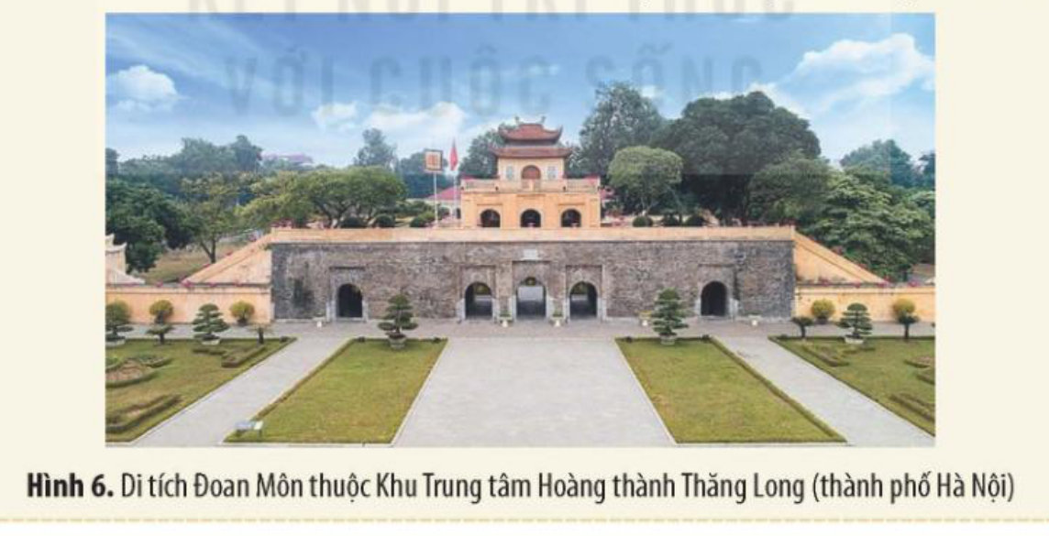
Đoan Môn – Hoàng thành Thăng Long
Hình 6 – SGK tr.19
16
Notes:
Hình minh hoạ cho Tư liệu 3.

Slide 17
2b. Du lịch tác động trở lại việc bảo tồn
Quan hệ tương tác hai chiều: du lịch phát triển thúc đẩy việc bảo vệ di sản, di tích
Nhu cầu tham quan, trải nghiệm của du khách thôi thúc chính quyền và nhân dân quan tâm hơn đến gìn giữ, bảo tồn, phục dựng
Một phần doanh thu du lịch được tái đầu tư vào tôn tạo, phục dựng, quản lí di tích
Di sản phi vật thể được sưu tầm, nghiên cứu, truyền dạy, tổ chức trình diễn
17
Notes:
SGK tr.20, kèm Hình 7 (Ngọ Môn – Đại Nội Huế). Câu hỏi SGK: dựa vào thông tin, cho biết tác động của du lịch với công tác bảo tồn.

Slide 18
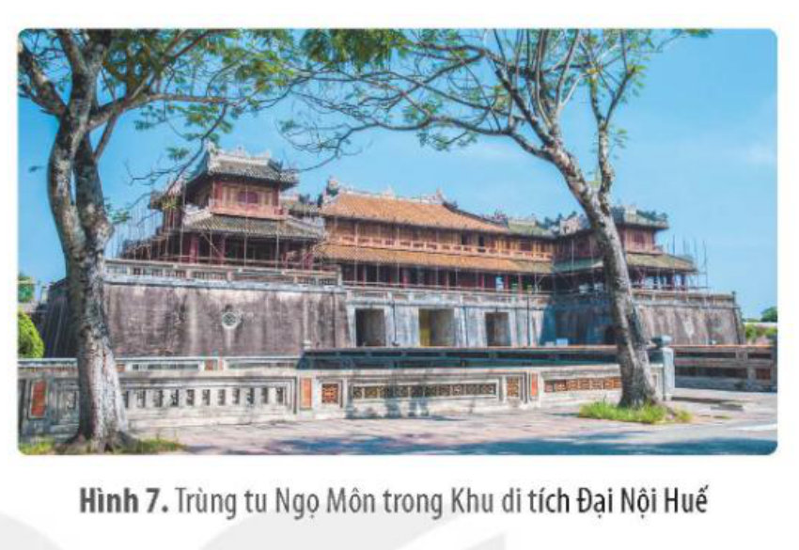
Ngọ Môn – Đại Nội Huế
Hình 7 – SGK tr.20
18
Notes:
Hỏi: hình ảnh cho thấy hoạt động gì? (trùng tu). Nguồn lực trùng tu có thể từ đâu? (một phần doanh thu du lịch tái đầu tư).

Slide 19
Hoạt động: Luyện tập: một ví dụ cụ thể
Chọn một di sản bất kì (trong SGK hoặc em biết)
Giải thích vai trò của lịch sử, văn hoá với du lịch ở di sản đó
Giải thích vai trò của du lịch với việc bảo tồn di sản đó
6
phút
Cá nhân 3 phút – chia sẻ cặp
19
Notes:
SGK tr.20 – Luyện tập. Ví dụ có thể lấy Hoàng thành Thăng Long hoặc Đại Nội Huế trong bài. Tiêu chí báo trước: có ví dụ cụ thể; nêu đủ 2 chiều tác động; lập luận rõ.

Slide 20
Hoạt động: Tranh luận: lợi ích nào quan trọng hơn?
Chủ đề hội thảo: 'Lựa chọn lợi ích về kinh tế hay văn hoá – lịch sử? Lợi ích lâu dài hay trước mắt?'
Dãy 1: bảo vệ lợi ích kinh tế trước mắt · Dãy 2: bảo vệ lợi ích văn hoá – lịch sử lâu dài
Mỗi dãy đưa 2 lí lẽ có dẫn kiến thức đã học; mỗi lượt phát biểu tối đa 1 phút
8
phút
Tranh luận hai dãy
20
Notes:
Vận dụng câu 2 SGK tr.20 (viết đoạn văn ~200 từ nêu quan điểm). Trên lớp cho tranh luận 8 phút; HS viết đoạn văn ở nhà. GV chốt: hài hoà lợi ích — khai thác du lịch phải gắn với bảo tồn bền vững (💡 hướng chốt gợi ý, GV điều chỉnh).

Slide 21
Tổng kết
Sử học khẳng định giá trị di sản → cơ sở khoa học cho bảo tồn, phát huy
Bảo tồn di sản giúp hạn chế xuống cấp, mai một và thúc đẩy kinh tế – xã hội địa phương
Lịch sử – văn hoá là tài nguyên quý báu của du lịch
Du lịch phát triển lại thúc đẩy việc bảo tồn di tích, di sản
21

Slide 22
Dặn dò
Vận dụng 1 (SGK tr.20): địa phương em có di sản văn hoá, di sản thiên nhiên nào? Đề xuất biện pháp bảo tồn, phát huy tốt hơn
Vận dụng 2: viết một đoạn văn (khoảng 200 từ) nêu quan điểm về chủ đề hội thảo du lịch di sản
Nộp bài (GV hẹn ngày) · Đọc trước Bài 4: Khái niệm văn minh, văn minh phương Đông
22

